Slide 1



智慧快递
主讲人：车敏

Slide 2



快递运营管理
任务一：快递行业调研
任务二：快件收寄作业
任务三：快件处理作业
任务四：快件派送作业
任务五：快递客户服务

Slide 3

任务四 快件派送作业
交处理人员
派前准备
快件交换
检查快件
检查快件
送件上门
核实身份
提示客户检查快件
派件流程
交签单及未送完快件
返回公司
收取资费
交款

Slide 4


任务四 快件派送作业
学习活动一：派件准备
学习活动四：派送服务
学习活动二：快件交接
学习活动五：派送异常处理
学习活动三：派送规划

Slide 5
快件交接工作步骤：
4、快件交接签字
1、生成派件清单
3、快件包检查
2、快件数量核对

Slide 6
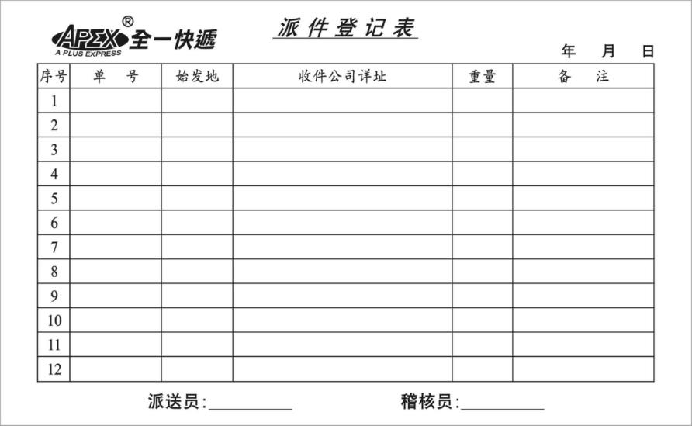
任务四 快件派送作业
学习活动二：快件交接
一、生成派件清单（全一快递的派件清单模板，供参考）
填写要求：信息完整、准确，字迹工整清晰。

Slide 7
填写练习
1、510148761393,中山五桂山，福建省漳州市荣昌广场D幢1604号，6.3KG
2、591203423180,中山西区，江苏省无锡市江阴五星路1688-7号，3.9KG
3、577197877781，中山三乡，浙江杭州市西湖区天目山路50号，2.1KG
4、107998935964，中山坦洲，北京东城区东单帅府园1号,1.7KG，易碎
5、102123103351,中山神湾，上海嘉定城区叶城路912号，3.4KG，保价

Slide 8
任务四 快件派送作业
学习活动二：快件交接
二、快件数量核对
1、核对总件数
2、核对一票多件快件的件数
  根据交接清单逐件核对总数是否与实物数量相符。
  如不相符，需要立即向处理人员反馈，并双方再次确认交接快件。
  检查实际交接的快件件数是否与运单注明件数相符。
  如不相符，需要立即向处理人员反馈，与其确认是否快件未到齐或者遗失
核对交接快件数量的要领
易碎、高价值快件，轻拿轻放。
单独处理保价快件
每个环节交接都需双方签字确认
  单独清点代收货款快件的数量。
  在派件清单中详细注明
3、核对代收货款快件的件数
4、核对保价快件的件数

Slide 9

案例:包裹丢失，谁负责？
2011年12月30日我在珠海申通快递寄出一个包裹（数码相机），他们是上门服务的，邮费20元·保价是2000元。但我的包裹是当天傍晚7点左右发出的，
到了2011年1月4日包裹还在珠海到广州的路上，然后我去了他们的网点得知包裹在交接过程中，不小心压坏了。

Slide 10
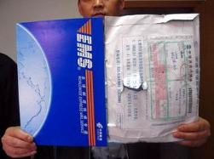
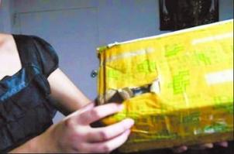
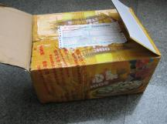
任务四 快件派送作业
学习活动二：快件交接
三、快件包装的检查
快件轻微破损且重量无异常，网点处理人员对快件进行登记，并在派件清单相应位置登记破损情况后，由业务员对快件进行加固包装并试派送。
快件破损严重，且重量与运单填写重量不符，须将快件滞留在派送处理点，由派送处理点处理人员按照相关规定处理。
检查快件外包装
是否完好，
封口胶纸
是否正常，
有无撕毁
重新粘贴痕迹
发现封口胶纸异常（如非本公司专用封口胶纸、有重复粘贴痕迹），立即上报网点有关人员并交由其处理。

Slide 11

案例：寄的货物被调包，快件交接人员受责
派件员A先生在交接快件发现一快件外包装有破损现象，以为是搬运装卸过程中出现摩擦导致的，并未留意。在派件时候，客户在签收时候，发现里面一台苹果手机不见，但里面的CD包和电池却还在。
经过一番理论无果后，客户向快递公司要求赔偿。最后经过调查后，确定派件人员在交接过程中未能及时发现问题，从而造成问题件流向客户，按照公司有关规定，派件人员赔偿客户的大部分损失。

Slide 12
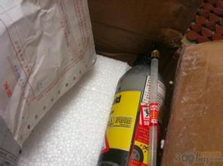
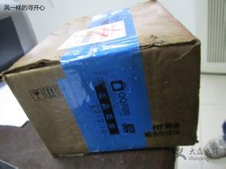
任务四 快件派送作业
学习活动二：快件交接
四、液体渗漏情况的检查
若轻微渗漏
则重新加固包装，安排试派。
若渗漏情况严重
则交由处理中心人员处理
检查是否
有液体渗漏情况

Slide 13

案例：香水发快递时渗漏被丢弃，怎么办
客户A在淘宝网买了一款香水，想邮寄给远方的朋友。接待客户A的快递员是新来的，可能因为业务不熟悉，忘记了告知客户液体是不能寄的。结果A的朋友一直没收到货物。
经咨询查问才知道，原来在快件交接过程中发现渗漏情况，按根据公司规定，所寄递的物品是液体中途泄漏会导致其他的快件受损，快递公司直接丢弃。

Slide 14
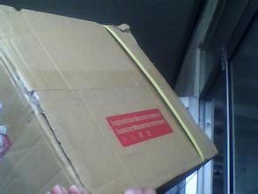
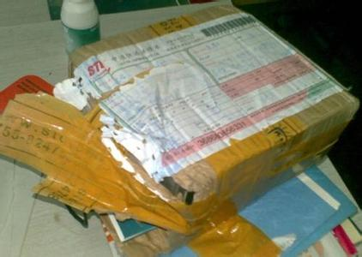
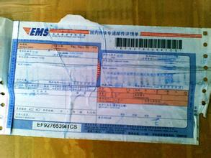
任务四 快件派送作业
学习活动二：快件交接
五、快件运单的检查
运单
脱落
运单
粘贴不牢
运单
模糊不清
运单
破损
运单
无法识别
双击添加标题文字
立即交由处理中心工作人员处理，并协助其查找是否有脱落的运单
用快递企业专用胶纸粘贴牢固
若可识别运单单号的，将快件交由快件处理工作人员利用运单单号，进入相应的系统查看快件信息，待其确认并在运单上标示清楚后，再重新接受安排派送。
若轻微破损且不影响查看快件信息，则按照正常快件派送。
快件处理人员可通过系统查找此快件的单号及相应的信息，填写公司专用“派送证明”代替“收件人存根”联，交给派件员，派件员按照正常的流程派送。
检查快件运单是否脱落、湿损、破损，运单信息是否清晰明了。

Slide 15
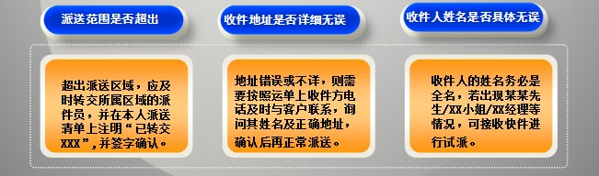
任务四 快件派送作业
学习活动二：快件交接
五、快件收件人名址的检查

Slide 16
运单填写复习
家住广东省佛山市南海区狮山广场13号的梁曌先生（13657891240）想通过顺丰快递邮寄个台灯回家乡江苏省连云港连云港市连云区墟沟东园路1号亲人张蕙鞘女士（1387765901）。台灯重2.4KG,体积为15*12*26cm.保价。台灯价值为800元。快递费用32元。

Slide 17
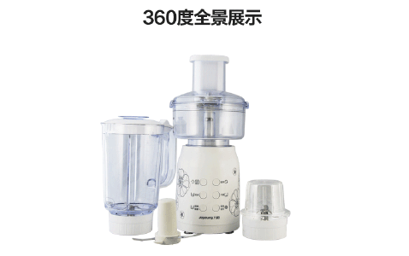
案例1：送错地方，怎么办
10月6日王女士在淘宝网上买了个九阳料理机，结果快递公司把东西送到别人家里去了，王女士住在东区，他把东西送到西区去了。而且那户人家还真的签收了，后来快递公司查了一下是快递员送错了，打算再去要回来，可那户人家不承认收过东西，呜呜。
经调查发现，王女士的地址没有写错，是快递员送错了，王女士在淘宝网上买过很多东西，用的都是同一个地址，不会错的。

Slide 18
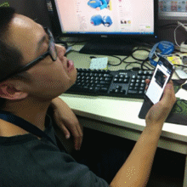
案例2：手机发错地方导致丢失，谁负责？
3月中旬，温泉张女士通过咸宁大道的一家快递公司邮寄4部手机给广州的朋友，一周后朋友仍未收到。张女士查询发现，原来是快递公司发错了地址，等到张女士的朋友最终收到手机的时候，4部手机只剩下2部。
张女士认为快递公司应该赔偿她2部手机的损失；但快递公司认为快递的包裹上没有注明有货物的数量，无法证明张女士邮寄的一定是4部手机，因此拒绝赔偿。
3月25日，在12315工作人员的调解下，快递公司仅赔偿了张女士5倍的邮寄费。市工商局在此提醒消费者，使用快递邮寄物品时，要当着快递员面写明物品的类别、数量、重量等特征，避免最后因为没有凭证而使自己利益受损。在邮寄贵重物品时，最好使用物品保价服务，避免贵重物品遗失后难以获得等价赔偿。

Slide 19
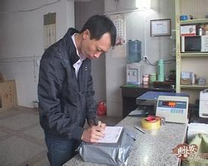
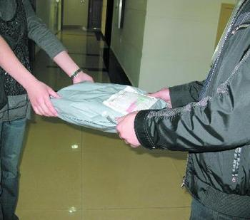
任务四 快件派送作业
学习活动二：快件交接
六、交接签字
快件处理中心工作人员将快件交接给派件员，经派件员对快件进行核对、检查无误后，由交接双方在相应的派件清单上签字确认。

Slide 20
任务四 快件派送作业
学习活动二：快件交接

Slide 21
任务四 快件派送作业
学习活动二：快件交接

Slide 22
任务四 快件派送作业
学习活动二：快件交接

Slide 23
任务四 快件派送作业
学习活动二：快件交接

Slide 24
任务四 快件派送作业
学习活动二：快件交接

Slide 25
任务四 快件派送作业
学习活动二：快件交接

Slide 26
任务四 快件派送作业
学习活动二：快件交接

Slide 27
任务四 快件派送作业
学习活动二：快件交接

Slide 28
任务四 快件派送作业
学习活动二：快件交接

Slide 29
任务四 快件派送作业
学习活动二：快件交接

Slide 30
任务四 快件派送作业
学习活动二：快件交接

Slide 31
任务四 快件派送作业
学习活动二：快件交接

Slide 32
任务四 快件派送作业
学习活动二：快件交接

Slide 33
任务四 快件派送作业
学习活动二：快件交接

Slide 34
任务四 快件派送作业
学习活动二：快件交接

Slide 35
任务四 快件派送作业
学习活动二：快件交接

Slide 36
任务四 快件派送作业
学习活动二：快件交接

Slide 37
任务四 快件派送作业
学习活动二：快件交接

Slide 38
任务四 快件派送作业
学习活动二：快件交接

Slide 39
任务四 快件派送作业
学习活动二：快件交接

Slide 40
任务四 快件派送作业
学习活动二：快件交接

Slide 41
任务四 快件派送作业
学习活动二：快件交接

Slide 42
任务四 快件派送作业
学习活动二：快件交接

Slide 43
任务四 快件派送作业
学习活动二：快件交接

Slide 44
任务四 快件派送作业
学习活动二：快件交接

Slide 45
任务四 快件派送作业
学习活动二：快件交接

Slide 46
任务四 快件派送作业
学习活动二：快件交接

Slide 47
任务四 快件派送作业
学习活动二：快件交接

Slide 48
任务四 快件派送作业
学习活动二：快件交接

